Slide 1
Técnicas Aplicadas ao Seis Sigma
Augusto Rodrigo
João Vinicius
Julia
Isabella
Pedro
Ricardo Morais

Slide 2
Indíce
Mapeamento de Processos
Análise de Capabilidade de Processos de Fabricação
Teste de Hipótese
Gráfico de Controle para Variáveis
Análise do Sistema de Medição
Análise de Variância (ANOVA)
Experimentos Fatoriais

Slide 3
Contextualização
Seis Sigma ou Six Sigma pode ser definido como um conjunto de práticas desenvolvidas para maximizar o desempenho dos processos dentro da empresa , eliminando os defeitos e as não conformidades.
DMAIC

Slide 4
Mapeamento de Processos

Slide 5
O que é um Processo?
Um processo é um grupo de atividades realizadas
numa seqüência lógica com o objetivo de produzir um
bem ou um serviço que tem valor para um grupo
específico de clientes. (Hammer e Champy, 1994).

Slide 7
Valor dos Processos para a Organização
Os processos ajudam a implementar a estratégia nas operações do negócio
Processos são ativos de grande valor para a organização.
Os processos refletem como a empresa funciona
Os processos são responsáveis pela criação de valor na perspectiva do cliente.

Slide 9
Os 10 Passos para Mapear e Modelar um Processo
OBJETIVOS
SÁIDAS
CLIENTES
ENTRADAS
FORNECEDORES
LIMITES
PROCESSO ATUAL
MELHORIAS
PROCESSO REVISADO

Slide 10
O que é Mapeamento de Processos?
O Mapeamento de Processos é uma ferramenta gerencial e de comunicação.
O mapeamento também auxilia a empresa a enxergar claramente os pontos fortes, pontos fracos, pontos que precisam ser melhorados tais como: complexidade na operação, tarefas de baixo valor agregado.

Slide 11
Objetivo do Mapeamento de Processos
É buscar um melhor entendimento dos processos de negócios existentes e dos futuros para melhorar o nível de satisfação do cliente e aumentar desempenho do negócio.
Melhoria da qualidade
Padronização

Slide 12
MODELO IDEF0
Cadastro
Informação
Histórico
Clientes
Documentação
Alta Gerência
Clientes
Cadastro
Informação
Fornecedores
Inserir Dados Portal Colaborativo
Informação
Histórico
Fornecedores
Hóteis
Documentação
Gerenciador do
Portal
Relatório
Informação
Histórico
Hotéis

Slide 13
Alta Gerência
Clientes
Fornecedores
Inserir Dados Portal Colaborativo
Informação
Hóteis
Regras
Ações
Gerenciador do
Portal
Monitoramento/ Administração
Relatórios
Registro
Base de Dados

Slide 14
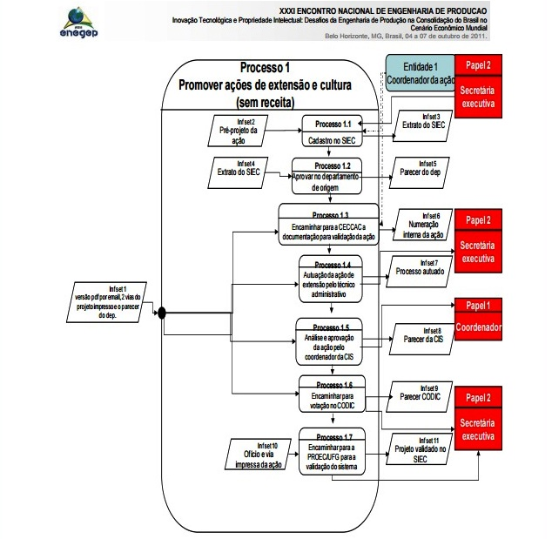
Estudo de Caso

Slide 15
Análise de Capabilidade de processos de Fabricação

Slide 16
Definição
Capabilidade ou Capacidade de um processo é a medida de aceitabilidade da variação do processo (SLACK et al., 2013).
A Capabilidade refere-se a um conjunto de KPIs (métricas) que medem a habilidade do processo entregar aquilo que o cliente quer (DOS SANTOS, 2017).

Slide 17
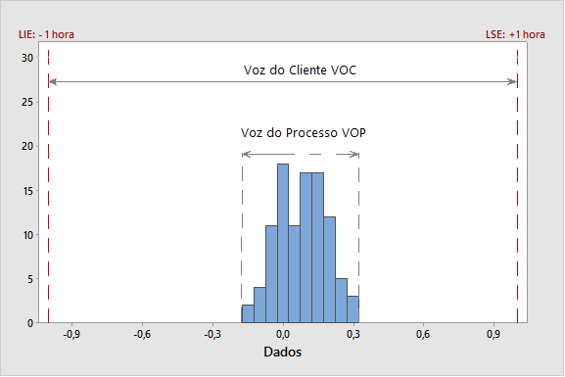

Slide 18
Funções da Capabilidade
Entender o passado
Dados Históricos
Dados coletados para esta análise
Prever o futuro (Caso for previsível)

Slide 19
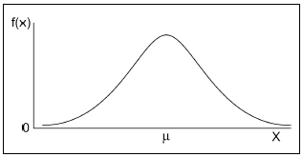
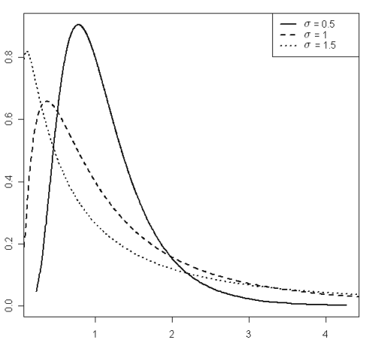
Variações da Análise de Capabilidade
Método Normal:
Dados que seguem a distribuição normal;
Método Between / Whithin:
Dados similares à distribuição normal
Subgrupos muito específicos
Método Non-Normal (não Normal):
Dados que claramente seguem uma distribuição não normal.

Slide 20
Capabilidade para Atributos
Área:
Call Centers
Reclamação do cliente:
“Esperar muito tempo para ser atendido”
Indicador (KPI):
Tempo de espera (em segundos)
Especificação:
Menos que 60s para ser atendido
Defeito: Tempo de espera >= 60s
Unidade:
Uma chamada
Oportunidade:
Uma por chamada
Defeituoso:
Chamada cujo tempo de espera >= 60s

Slide 21
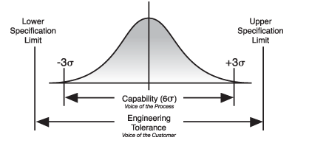
Capabilidade de Processos

Slide 22
Tipos de Limites de Especificação
Nominal é melhor (NM)
Quanto maior melhor (QMM)
Quanto menor melhor (Qmm)

Slide 23
Índice de Capabilidade Potencial (Cp)
Avaliação do Cp:
Processo incapaz: Cp < 1
Processo aceitável: 1 ≤ Cp ≤ 1,33
Processo capaz: Cpk≥ 1,33

Slide 24
Índices de Capabilidade
Tolerância do cliente: LSE –LIE
Variação Natural do Processo: 6 desvios-padrão
Avaliação do Cpk:
Processo incapaz: Cpk < 1
Processo aceitável: 1 ≤ Cpk ≤ 1,33
Processo capaz: Cpk ≥ 1,33

Slide 25
Exercícios

Slide 26
Exercícios

Slide 27
Teste de Hipótese

Slide 28
Teste de Hipóteses
Passo 1: Hipótese nula: afirmação sobre a proporção populacional;
Hipótese alternativa:
p≠p0 : teste bilateral ou bicaudal
p>p0 : teste unilateral ou unicaudal
p<p0 : teste unilateral ou unicaudal

Slide 29
Teste de Hipóteses
Passo 2: escolher a distribuição amostral adequada: distribuição da proporção amostral. Supondo H0 verdadeira e usando o resultado do TLC:

Slide 30
Teste de Hipóteses
Passo 3: Dado o nível de significância α determinar os valores críticos
Passo 4: Calcular a estatística que definirá a decisão
Passo 5: Rejeitar a hipótese nula se a estatística excede os valores críticos, caso contrário não rejeita-la.

Slide 31
Probabilidade de significância
Sejam as hipóteses H0 contra H1. A probabilidade de significância (ou nível descritivo ou p-valor) é a probabilidade de ocorrência de valores mais extremos que o valor observado na amostra, supondo que a H0 seja verdadeira. Essa probabilidade é denotada por ᾱ. Neste caso, se ᾱ for “bastante pequeno” rejeitamos a hipótese nula.

Slide 32
Escala de significância de Fisher
REJEITA-SE H0 SE O P-VALOR FOR “BASTANTE PEQUENO”
PONTO DE REFERENCIA DE FISHER É 0,05 VALORES AVAIXO DE 0,05 INDICAM REJEIÇÃO DA HIPOTESE NULA

Slide 33
Exemplo 1
Inspeciona-se uma amostra de 142 peças de uma grande remessa, encontrando-se 8% de peças defeituosas. O fornecedor garante que não haverá mais de 6% de peças defeituosas em cada remessa. O que devemos responder, com o auxílio do teste de hipótese, para verificar se a afirmação do fornecedor é verdadeira?

Slide 34
Solução Exemplo 1

Slide 35
Solução Exemplo 1

Slide 36
Solução Exemplo 1

Slide 37
Exemplo 2
Uma certa indústria produz um componente eletrônico que apresenta vida média de 1200 horas e desvio padrão de 300 horas. O departamento de engenharia, propôs um novo processo de fabricação do mesmo componente, que seria responsável por um aumento da vida média até então observada. Para analisar a eficiência deste novo processo foram tomados 100 componentes e verificou-se uma vida média de 1265 horas. Com o auxílio do teste de hipótese, analise se o processo de fabricação melhorou.

Slide 38
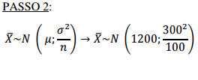
Solução Exemplo 2

Slide 39
Solução Exemplo 2

Slide 40
Gráfico de controle das variáveis

Slide 41
Gráficos de média e de amplitude
O objetivo destes gráficos é controlar a variabilidade do processo e detectar qualquer mudança que aconteça.
Quando consideramos uma característica da qualidade como a variável a ser analisada, necessitamos monitorá-la.

Slide 42
Embasamento estatístico
Teste de hipótese;
Característica de interesse x é normalmente distribuída com média: $μ=\overline{x}$
Desvio padrão σ conhecidos.
Shewhart sugere a coleta de m subgrupos (20 a 25) de tamanho n pequeno (4, 5, ou 6 cada)

Slide 43
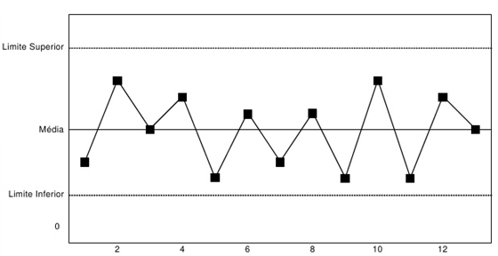
Característica dos gráficos
Contém uma linha central que corresponde ao valor médio do parâmetro;
Duas linhas horizontais paralelas a linha central corresponde aos limites máximo e mínimo de variabilidade do processo.

Slide 44
Gráfico de controle da média

Slide 45
Gráfico de controle da média

Slide 46
Gráfico de controle da média

Slide 47
Possíveis erros:
- Erro do tipo I: quanto maior o nível de significância, mais perto os limites ficarão da linha central, dando a impressão um possível problema na amostra
- Erro do tipo II: quando diminui o tamanho da amostra, os limites ficam mais perto da linha central, propiciando este erro.

Slide 48
Gráfico de controle da amplitude:

Slide 49
Gráfico de Variação da Amplitude
Controlar as possíveis alterações da media do processo, para assim manter o processo em controle.
Gráfico relaciona a variação da amplitude da amostra e o desvio padrão do processo.

Slide 50
Gráfico de Variação da Amplitude

Slide 51
Considerações dos gráficos:
O modelo estatístico usado para a construção dos gráficos implica que qualquer desvio dos pontos de uma distribuição normal deve indicar anormalidades.
A estratégia de amostragem deve seguir critérios cronológicos, com definição do tamanho e da frequência.

Slide 52
Exemplo da aplicação:
Para aplicação dos gráficos e consideremos dados correspondentes ao comprimento de peças em subgrupos de tamanho 5, que causam defeito no produto final.

Slide 53
Análise de variância (ANOVA)
Termo apareceu pela primeira vez no artigo “Estudos da variação de safras II”, de Ronald Fisher

Slide 54
ANOVA
Técnica estatística que permite avaliar afirmações sobre as médias de populações , através da utilização de variâncias.
Verificar se há diferenças estatisticamente significativas entre as médias de diferentes populações
Compara vários grupos ao mesmo tempo
Define diferenças amostrais*:
Reais: há diferenças significativas nas populações observadas (entre tratamentos)
Casuais: resultado observado varia devido à variabilidade amostral

Slide 55
Suposições básicas
Distribuição normal dos dados
Independência estatística: dados não podem ter correlação
Homogeneidade das variâncias: aleatoriedade dos erros
Necessário
Uma variável de resposta contínua e ao menos um fator categórico com dois ou mais níveis

Slide 56
Hipóteses da análise

Slide 57
Divide a variância em “entre tratamentos” e “dentro dos tratamentos” e as compara.
Permite verificar se os grupos fazem parte de uma mesma população maior ou de populações separadas com características diferentes.
Quando a primeira for maior que a segunda: evidencia que existe diferença significativa entre as médias amostrais. São populações separadas com características diferentes
Quando a segunda for maior que a primeira: evidencia variação por variabilidade amostral. Fazem parte de uma mesma população maior

Slide 58
Suponha que a produtividade da soja sofra influencia somente do tipo de semente utilizada. Deseja-se testar se existe diferença de produtividade entre os tipos de sementes. Para tanto, realizou-se um experimento envolvendo amostras de 4 tipos de sementes. O resultado, em sacas, está presente na tabela abaixo
Semente 1 | Semente 2 | Semente 3 | Semente 4
103 | 110 | 114 | 115
105 | 108 | 114 | 117
108 | 107 | 113 | 113
106 | 107 | 116 | 115

Slide 59
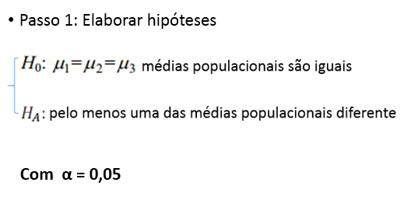

Slide 60
Passo 2: Organizar Quadro ANOVA

Slide 61
Semente 1 | Semente 2 | Semente 3 | Semente 4
103 | 110 | 114 | 115
105 | 108 | 114 | 117
108 | 107 | 113 | 113
106 | 107 | 116 | 115

Slide 62
 | Semente 1 | Semente 2 | Semente 3 | Semente 4 | Total
 | 103 | 110 | 114 | 115
 | 105 | 108 | 114 | 117
 | 108 | 107 | 113 | 113
 | 106 | 107 | 116 | 115
Soma | 422 | 432 | 457 | 460 | 1771
Média | 105,5 | 108 | 114,25 | 115 | 110,69
Número obs | 4 | 4 | 4 | 4 | 16

Slide 63
4.(105,5-110,69)²+4.(108-110,69)²+4.(114,25-110,69)²+4.(115-110,69)² = 261,69

Slide 64
261,69

Slide 65
(103-105,5)²+(105-105,5)²+(108-105,5)²+...+(115-115)² = 31,75

Slide 66
261,69
31,75

Slide 67
k: número de tratamentos
4-1 = 3

Slide 68
261,69
3
31,75

Slide 69
N: número total de resultados
16-4 = 12

Slide 70
261,69
3
31,75
12

Slide 71
261,69
3
261,69/3 = 87,23

Slide 72
261,69
3
87,23
31,75
12

Slide 73
31,75
12
31,75/12 = 2,65

Slide 74
261,69
3
87,23
31,75
12
2,65

Slide 75
87,23/2,65 = 32,97

Slide 76
261,69
3
87,23
32,97
31,75
12
2,65

Slide 77
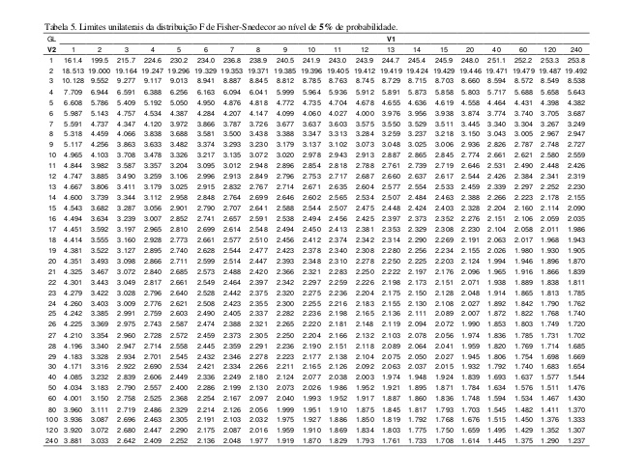
Passo 3: Verificar tabela F
V1: GL entre tratamentos
3,49
V2: GL dentro tratamento

Slide 78
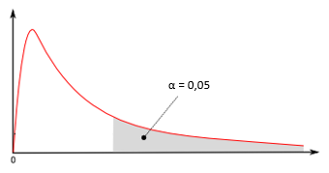
Passo 4: Elaborar gráfico F
Como o F calculado se encontra na região crítica, rejeita-se a hipótese nula. Portanto, existe pelo menos uma diferença na média de produtividade de acordo com as sementes.
3,49
31,75
Região de aceitação de
Região de rejeição da hipótese nula

Slide 79
Quando rejeitamos a hipótese nula e há interesse em saber onde está essa(s) diferença(s), com mais clareza, deve-se realizar outros testes complementares.
Exemplo: Tukey

Slide 80
Análise do Sistema de Medição

Slide 81
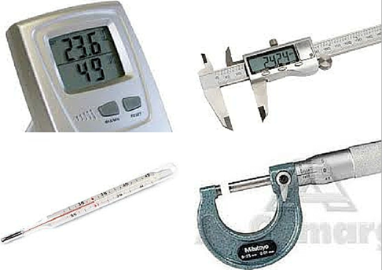
•Usada para monitorar o comportamento de um processo
•Avalia a qualidade e confiabilidade de um sistema de medição, possibilitando sua melhoria contínua através da análise de informações de repetitividade, reprodutividade, e outros
•Deve-se considerar erro ou incerteza, que é calculado a partir da variabilidade

Slide 82
Variabilidade
•Inerente ao processo produtivo = σ² processo
•Inerente ao instrumento de medição = σ²medição
•Portanto, para medir a variabilidade de um conjunto de dados representativos dos resultados de um processo produtivo e medida por meio de algum instrumento:
σ²total= σ²processo + σ²medição

Slide 83
Variância devida ao instrumento de medição: Erro de Repetitividade
Dispersão dos resultados de medições sucessivas da mesma grandeza realizadas por um mesmo operador
•Para cada conjunto de r medidas de uma mesma peça, calcula-se a amplitude ( );
•Em seguida, calcula-se , a média das amplitudes,
•E estima-se
•Onde o tamanho da amostra para a obtenção de d2 é o número r de medições em cada um dos k conjuntos de medidas

Slide 84
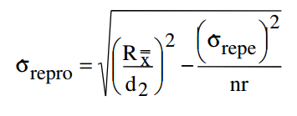
Variância devida ao instrumento de medição: Erro de Reprodutibilidade
Dispersão dos resultados de medições sucessivas da mesma grandeza realizadas por mais de um operador (nos ensaios mais simples)
•σ reprodutibilidade é calculado a partir da dispersão dos resultados médios obtidos por diferentes operadores para a mesma grandeza e sob as mesmas condições de operação
Sendo:
r = o número de vezes que cada item é medido por cada operador;
n = número de itens medidos.

Slide 85
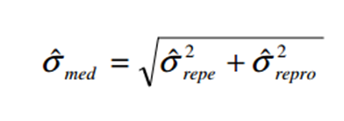
Variância devida ao instrumento de medição Inerente ao instrumento de medição:
A estimativa da contribuição do instrumento na variabilidade total do conjunto de dados:

Slide 86
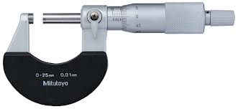
Análise de Caso
•Deseja-se estimar a repetitividade e a reprodutibilidade de um micrômetro com leitura milesimal. Dez peças são selecionadas ao acaso. Três operadores igualmente treinados medem duas vezes cada peça. A sequência de medidas é aleatorizada. Os resultados são mostrados a seguir.

Slide 87
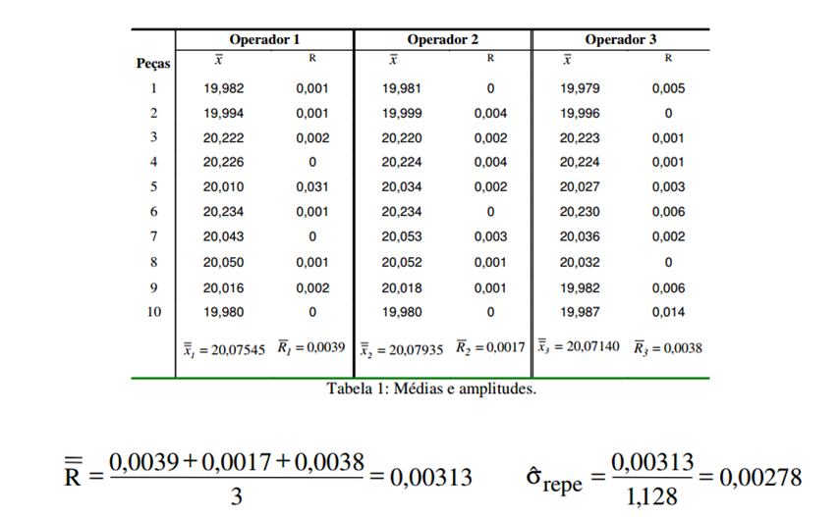

Slide 88
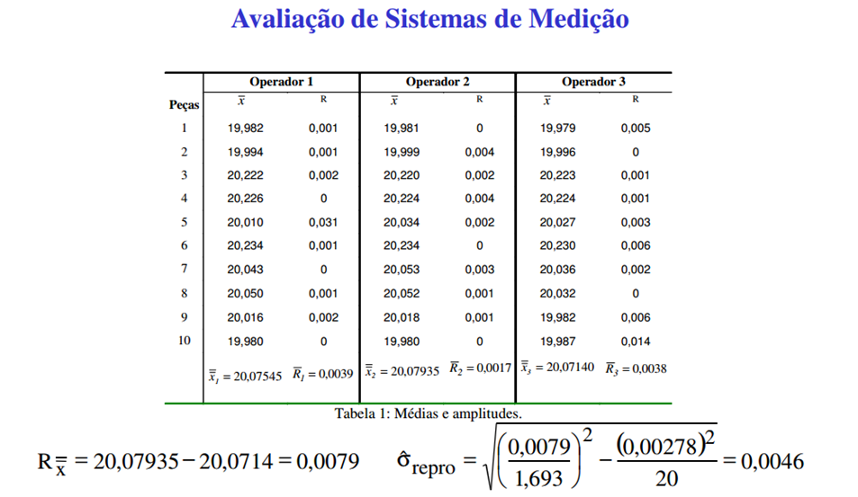

Slide 89
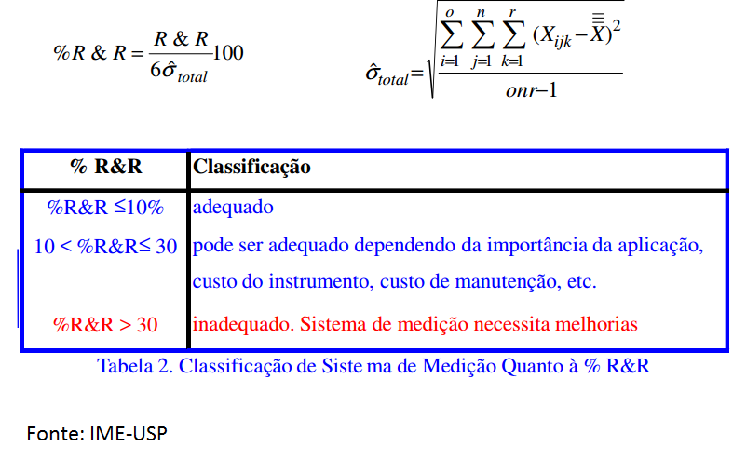
Análise Final

Slide 90
Experimentos Fatoriais

Slide 91
Experimentos fatoriais
Teste das possíveis combinações dos níveis dos fatores.
Limitado em 2 níveis.
Número ilimitado de fatores.

Slide 92
Matriz de planejamento
•Determinação dos cofatores para a Coluna “K”:
1.Coluna 1 (Taxa de avanço): o sinal do número 1 é trocado a cada 2^(k-1)=2^0=1 linha.
2.Coluna 2 (Profund. Corte): o sinal do número 1 é trocado a cada 2^(k-2)=2^1=2 linhas.
3.Coluna 3 (Raio de ponta): o sinal do número 1 é trocado a cada 2^(k-3)=2^2=4 linhas.

Slide 93
Matriz de planejamento e dados do experimento
Taxa de avanço (x1): mínimo 10 (-1) e máximo 30 (+1).
Profundidade do corte (x2): mínimo 30 (-1) e máximo 50 (+1).
Raio de ponta da ferramenta (x3): mínimo 1 (-1) e máximo 3 (+1).

Slide 94
Matriz de planejamento com os efeitos de interações
Cálculo dos efeitos:
Multiplique o vetor “Respostas (yi)” por cada um dos vetores dos efeitos principais e de interação.
Some os valores dessa multiplicação.
Divida a soma pela metade do número de testes (no caso, 8/2 = 4).

Slide 95
Análise dos efeitos sobre o principal
O fator que mais impacta na forma do eixo usinado é a profundidade no corte.
Deve-se identificar para quais níveis desse fator o impacto é menor.

Slide 96
Experimentos Fatoriais Fracionários

Slide 97
Experimentos Fatoriais Fracionários
Recursos Limitados.
Diminuir para metade 2^4 = 16 combinações vai para 2^(4-1) = 8 combinações.
Menos combinações, menos recursos gastos.

Slide 98
Uso de Experimentos Fatoriais Fracionários
No entanto causa confundimento dos efeitos principais e de interação.
Conclusões pouco satisfatórias sobre os efeitos mais importantes.
Indica quais fatores não são importantes.

Slide 99
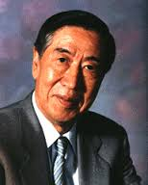
Método Taguchi
Fatores de controle e fatores de ruído.
Um experimento fatorial dentro de outro experimento.
O experimento será repetido n vezes, sendo n o número de condições externas para o fator de ruído.

Slide 100
Método de Taguchi aplicado
Exemplo de bateria de um celular.
Fatores controláveis.
Fatores de ruído.
Fator 1 | Tempo de bateria
Fator 2 | Vida útil
Fator 3 | Recarga
Fator 1 | Temperatura
Fator 2 | Humidade

Slide 101
Resultados do Método de Taguchi
O método permite observar a variação de cada fator de controle em situações diversas.
Otimização da qualidade e redução do custo.

Slide 102
Referencial teórico
CARPINETTI, L. C. R. Gestão da Qualidade: Conceitos e Técnicas. Atlas, 3ª ed. pp 156-188, 2016.
DOS SANTOS, V. M. O que é Capabilidade do Processo? Como analisar? FM2S. Disponível em: http://www.fm2s.com.br/capabilidade-processo/ Acesso em: 13/02/2017
MARTINS, P. G.; LAUGENI, F. P. Administração da produção. São Paulo: Saraiva, 2006.
MEREDITH, J. R. S.; Scott, M. Administração da produção para MBAs. Porto Alegre: Bookman, 2002.
PÁDUA, S. I. D. et al. Estudo sobre a aplicação do método de avaliação do modelo de processos de negócio do EKD. Produção, 2011.
SLACK, N. et al. Gerenciamento de operações e de processos:Princípios e práticas de impacto estratégico. Bookan, 2ª ed., pg 438-447, 2013.

Slide 103
Referências
Apresentação: Gerenciamento de Processos de Negócio (BPM) - George Valença – UFPE - Disponível em: <http://www.cin.ufpe.br/~processos/TAES3/slides-2012.2/Introducao_BPM.pptx>. Acesso em: 11 mai. 2017.
Conheça melhor o Manual de Apoio MSA – 4° Edição (Análise de Sistemas de Medição). Disponível em: <https://mlgeducacao.com.br/por-que-implementar-uma-solucao-msa-na-minha-empresa/> Acesso em: 10 mai. 2017.
Avaliação de Sistemas de Medição. Disponível em: <https://www.ime.usp.br/~botter/mae532/Medi%E7%E3o.pdf>. Acesso em: 10 mai. 2017.

Slide 104
Dinâmica!

